Slide 1
刀具管理系统项目工作汇报
厦门大学项目组
2017.08

Slide 2
目录
01 系统整体示意图
02 功能模块设计
03 数据库设计
04 开发进度
05 硬件接口需求

Slide 3
Part One
系统整体示意图

Slide 4
01
Part One
系统整体示意图

Slide 5
01
Part One
系统整体示意图
机一车间
刀具/零部件领用单据
刀具/零部件退还单据
刀具借用单据
……
工 艺 部
刀管中心
机 动 科
刀具柜
对刀仪
刀具柜信息
测量数据
刀具管理系统
工艺卡（配刀清单）
库存管理模块
刀具/零部件订货清单
刀具/零部件刃磨清单
刀具/零部件报废清单
……
刀具/零部件库存报表
刀具/零部件使用情况
……
刀具监测模块
生产线、机床信息
刀具监测数据
（位置、寿命信息）
机床A
机床B
……

Slide 6
Part Two
功能模块设计

Slide 7
02
Part Two
功能模块设计
刀具监测
刀具和零部件库存
内部领用
内部返退
外借等操作
刃磨、报废
库存不足，补充订货
库存明细
位置和寿命信息
刀具参数测量
刀具实时位置
刀具最新寿命
机床刀库监测
库存管理

Slide 8
Part Three
数据库设计

Slide 9
03
Part Three
数据库设计
库存状态表
零部件
库存
刀具位置及寿命
监测表
刀具
监测
刀具参数测量表
刀具
库存
库存变化流水表
数据库
刀具类型表
基础
资料
操作单据表
刀具
操作
刀具柜信息表
零部件
操作
……
单据明细表
刀具操作流水表

Slide 10
Part Four
开发进度

Slide 11
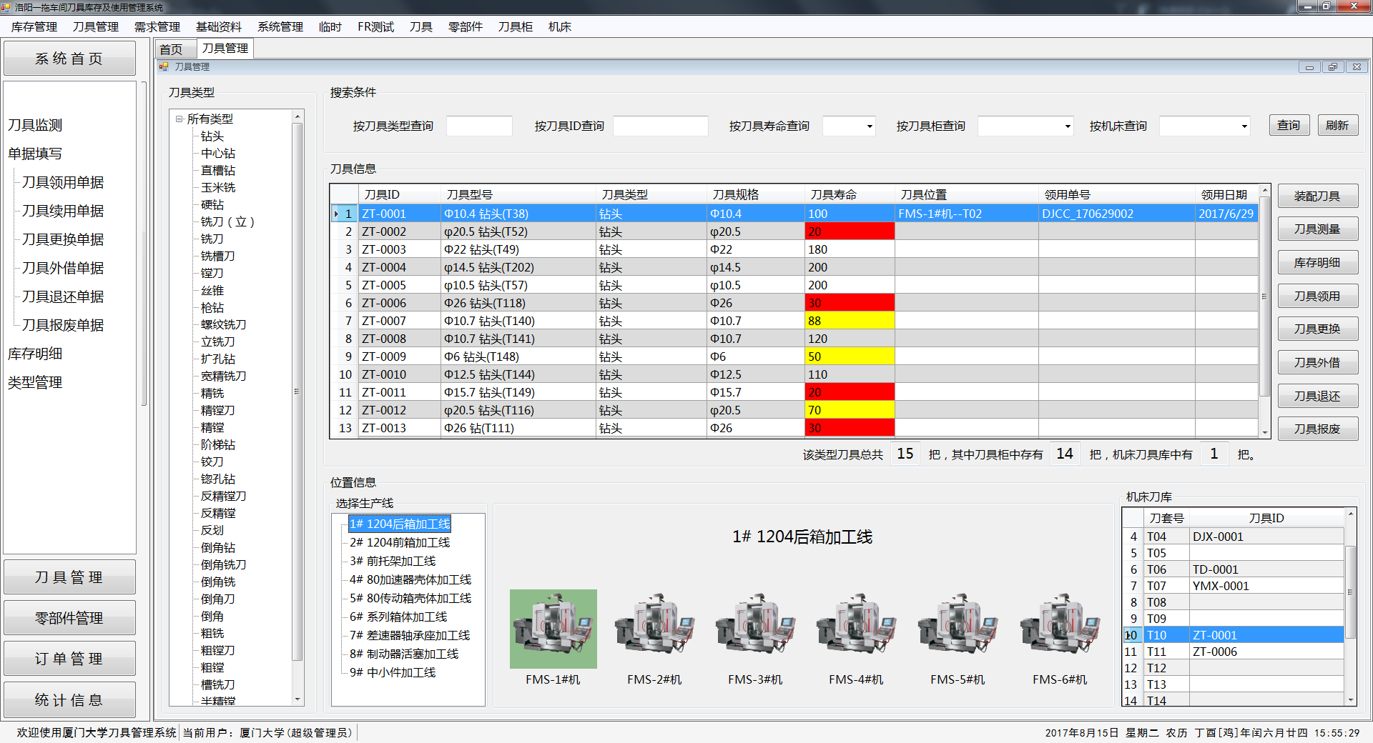
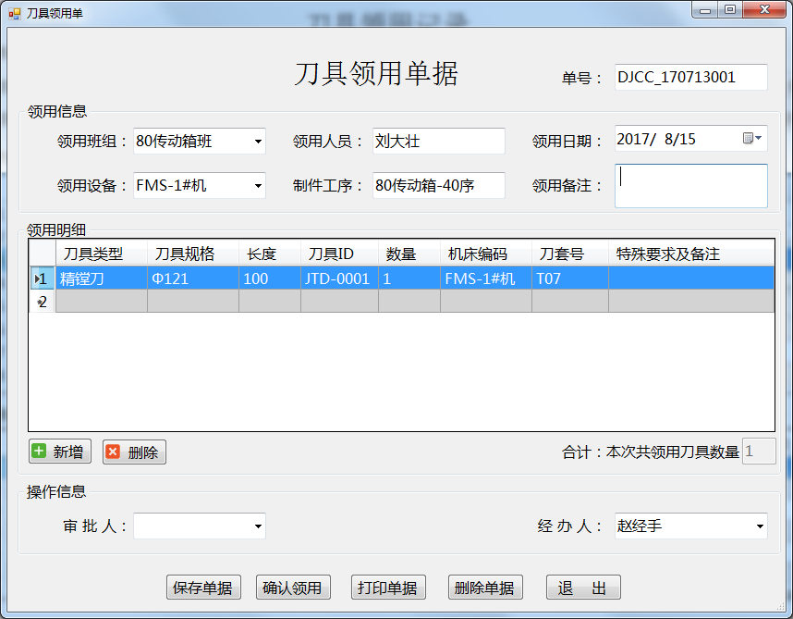
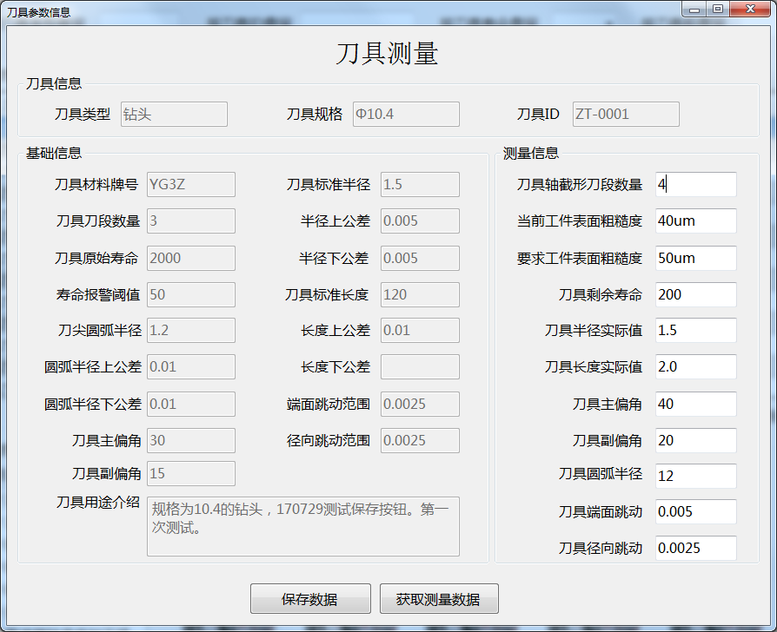
04
Part Four
开发进度
刀具监测
刀具监测界面可以对车间内刀具分类型查看，也可以通过选择生产线-->选择机床，查看机床刀具库刀具信息，并对刀具位置和寿命进行监测。另外，此界面还可以对选择刀具进行测量、领用、更换等一系列操作。

Slide 12
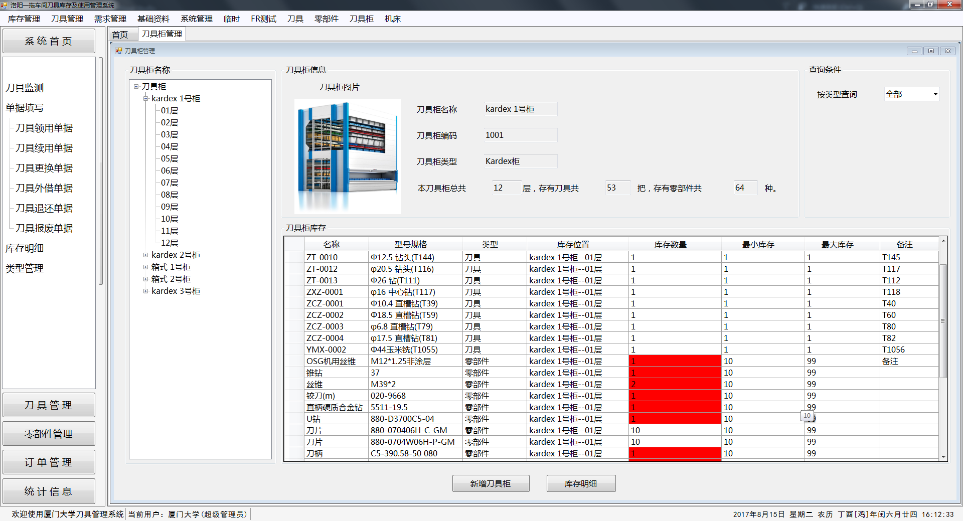
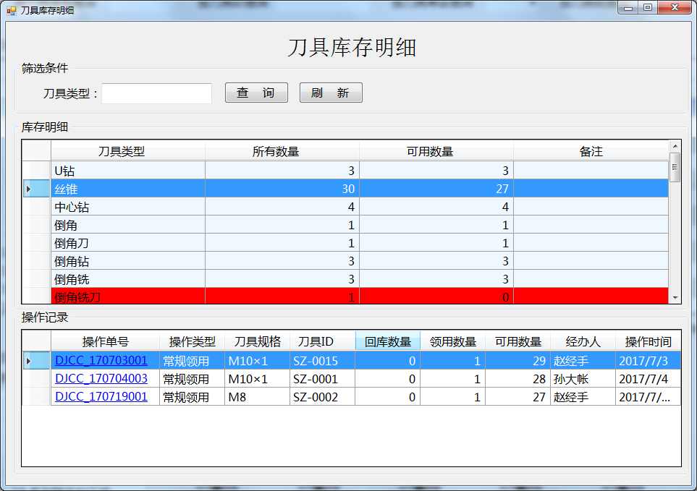
04
Part Four
开发进度
库存管理
库存管理可以分刀具柜进行查看刀具或零部件的库存信息，也可以查看库存变化明细。
库存管理界面功能布局还有待完善。

Slide 13
04
Part Four
开发进度
功能完善
界面调整
系统测试
以系统使用方便直接，运行流畅为原则，进一步完善系统各项功能，包括业务功能和基础系统设置。
1
界面布局调整和美化设计，以简单大方、舒适直观的界面展示系统。
2
通过各种实际操作对系统运行进行全方面测试，发现并修正问题，保证系统正确流畅运行。
3
后续开发计划
以系统设计文档为指导，在目前开发进度的基础上对后续系统开发进行计划安排。

Slide 14
Part Five
硬件接口需求

Slide 15
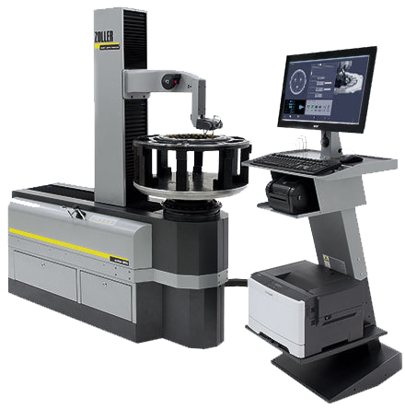
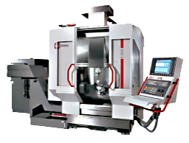
05
Part Five
硬件接口需求
Zoller对刀仪
刀具使用之前先在Zoller对刀仪上进行刀具测量与预调。
此处需要从Zoller对刀仪获取刀具相关参数的测量数据，以在刀具管理系统中查看刀具参数值。
不同型号加工中心
刀具装载在不同型号的加工中心上进行零部件生产加工任务。
此处需要不同型号加工中心提供刀具在使用过程中的实时寿命值或寿命损耗值，以便刀具管理系统对刀具寿命进行监测。
系统与硬件连接

Slide 16
谢谢观看！
厦门大学项目组
2017.08

